Slide 1
AZ-104T00A Module 08: Azure Virtual Machines

Slide 2
Module Overview
Lesson 01: Virtual Machine Planning
Lesson 02: Creating Virtual Machines
Lesson 03: Virtual Machine Availability
Lesson 04: Virtual Machine Extensions
Lesson 05: Module 08 Lab and Review​
Notes:
Module overview

Slide 3
Lesson 01: Virtual Machine Planning

Slide 4
Virtual Machine Planning Overview
IaaS Cloud Services
Planning Checklist
Location and Pricing
Virtual Machine Sizing
Virtual Machine Disks
Storage Options
Supported Operating Systems
Virtual Machine Connections
Notes:
Lesson overview

Slide 5
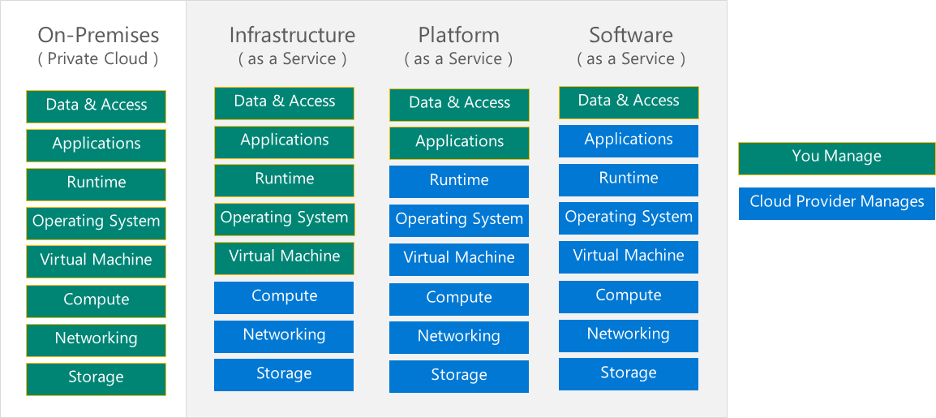
IaaS Cloud Services
Test and development, website hosting, storage, backup, recovery, high-performance computing, big data analysis, and extended data center
Notes:
Infrastructure as a Service - https://azure.microsoft.com/en-us/overview/what-is-iaas/
Servicios IaaS en la nube: Azure Virtual Machines
Azure Virtual Machines (VMs) son uno de los recursos de cómputo bajo demanda más versátiles de Azure.
✅ ¿Cuándo usar una VM en lugar de otros servicios como App Services?
Cuando necesitas mayor control sobre:
El sistema operativo
El almacenamiento
La red
La configuración de software
⚙️ ¿Qué es IaaS?
Infrastructure as a Service (IaaS) es una infraestructura de cómputo provisionada y gestionada a través de Internet.
🧩 Ofrece:
Capacidad de escalar rápidamente
Pago solo por lo que usas
Control casi total de la máquina (como si fuera tu servidor físico)
💼 Escenarios de negocio típicos con IaaS
EscenarioDescripción🧪 Testing y desarrolloMontar y desmontar entornos de forma ágil para acelerar lanzamientos🌐 Hosting webA menudo, más económico que el hosting tradicional💾 Almacenamiento, backup y recuperaciónSin necesidad de comprar y mantener hardware de almacenamiento💻 Cómputo de alto rendimiento (HPC)Simulaciones científicas, modelado financiero, diseño de productos📊 Análisis de Big DataProcesamiento de grandes volúmenes de datos con patrones ocultos🏢 Extensión de centro de datosAñadir capacidad a tu infraestructura local sin comprar más hardware físico
☁️ Ventajas clave de usar VMs en Azure
Escalado bajo demanda
Pago por uso
Gestión simplificada de infraestructura
Integración con redes on-premise (VPN o Azure ExpressRoute)
Ideal para migrar cargas de trabajo tradicionales al cloud

Slide 6
Planning Checklist
Start with the network
Name the VM
Decide the location for the VM
Determine the size of the VM
Understand the pricing model
Consider storage for the VM
Select an operating system
Notes:
Checklist de planificación antes de crear una VM en Azure
Antes de provisionar cualquier máquina virtual, es fundamental planificar correctamente. Aquí tienes los aspectos clave que debes tener en cuenta:
1️⃣ Empieza por la red (Networking)
Azure utiliza redes virtuales (VNets) para conectar VMs entre sí o con otros servicios.
Por defecto, las redes son privadas, es decir, no accesibles desde fuera a menos que lo configures.
Si vas a conectar tu red corporativa a Azure (VPN o ExpressRoute), piensa bien la topología desde el inicio, porque cambiar direcciones IP o subredes más adelante puede ser complejo.
2️⃣ Ponle nombre a la VM
El nombre de la VM se utiliza también como nombre del equipo en el sistema operativo.
Reglas:
Windows: máximo 15 caracteres
Linux: máximo 64 caracteres
No es fácil cambiar el nombre luego, así que elige nombres claros, consistentes y significativos.
📌 Convención recomendada de nombres:
ElementoEjemploDescripciónEntornodev, prod, qaIndica el entorno (desarrollo, producción, pruebas)Ubicaciónuw, ue, westeuIndica la región (US West, US East, West Europe)Instancia01, 02, ...Útil si hay varias VMs del mismo tipoServicioweb, sql, apiQué servicio o aplicación soportaRol funcionalfrontend, dbRol principal de la VM en la arquitectura
🧠 Ejemplo: devwesteu-web01 → Primera VM de desarrollo en Europa Occidental para servicio web.
3️⃣ Ubicación de la VM
Define en qué región de Azure quieres que esté la VM.
Considera:
Latencia
Cumplimiento legal (residencia de datos)
Disponibilidad de servicios y tamaños de VM
4️⃣ Tamaño de la VM
Azure ofrece diferentes tamaños según CPU, RAM, disco y rendimiento de red.
Evalúa tus necesidades actuales y futuras.
Puedes cambiar el tamaño más adelante, pero solo si hay disponibilidad en la región y tipo de VM.
5️⃣ Modelo de precios
Azure cobra por:
Tiempo de uso (por segundo/minuto)
Tamaño de la VM
Disco y red
Usa la Calculadora de precios de Azure para prever costes.
Considera reservas de 1 o 3 años si es para producción (ahorro significativo).
6️⃣ Almacenamiento de la VM
Puedes elegir discos estándar (HDD) o premium (SSD).
Asegúrate de seleccionar:
Un disco del sistema operativo
Discos adicionales si necesitas más almacenamiento o rendimiento
7️⃣ Sistema operativo
Puedes elegir entre imágenes listas de:
Windows Server (varias versiones)
Linux (Ubuntu, CentOS, Red Hat, Debian…)
Imágenes personalizadas (creadas por ti o por tu empresa)

Slide 7
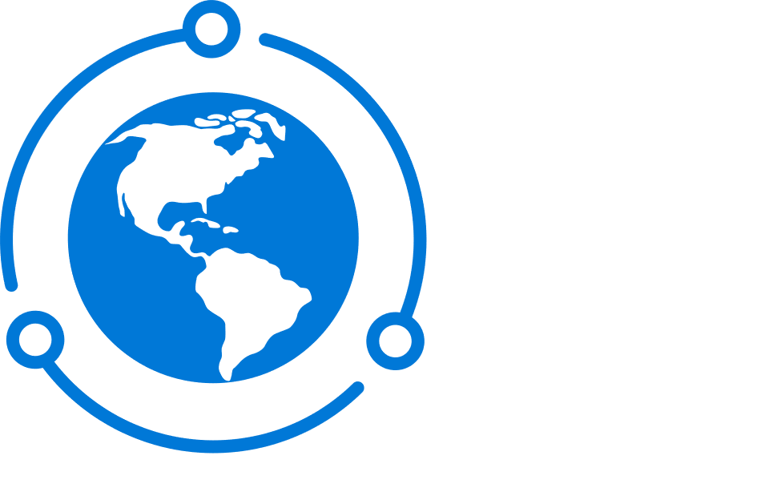
Location and Pricing
Location
Each region has different hardware and service capabilities
Locate virtual machines as close as possible to your users
Locate virtual machines to ensure compliance and legal obligations
Pricing
Compute costs
Storage costs (consumption-based and reserved instances)
55+ Azure regions
Available in 140 countries
Notes:
Ubicación y precios en Azure Virtual Machines
📍 Decidir la ubicación de la VM
Azure tiene centros de datos distribuidos por todo el mundo, agrupados en regiones geográficas como:
West US
North Europe
Southeast Asia
West Europe, etc.
✅ ¿Por qué es importante elegir bien la ubicación?
Rendimiento: colocar la VM cerca del usuario final reduce la latencia.
Cumplimiento legal: algunas organizaciones deben almacenar datos dentro de su país o continente.
Disponibilidad de recursos: no todas las regiones tienen todos los tamaños o tipos de VM.
Precio: el coste varía por región, así que si no estás atado a una ubicación específica, puedes comparar precios y ahorrar.
💰 Comprender el modelo de precios
🔸 Azure cobra por dos conceptos principales en las VMs:
ConceptoDescripciónCómputoUso de CPU/RAM por segundo o por reservaAlmacenamientoTamaño y tipo de disco asociado a la VM
🖥️ Coste de Cómputo
Se factura por minuto, aunque el precio se indique por hora.
Si detienes y desalojas la VM (stop + deallocate), dejas de pagar por cómputo, pero no por almacenamiento.
VMs con Windows son más caras que con Linux, por el coste de la licencia.
💾 Coste de almacenamiento
Se cobra aunque la VM esté apagada o desalojada.
Pagas por los discos (sistema operativo, datos, backups, etc.).
La elección entre disco HDD (estándar) y SSD (premium) también afecta al precio.
💳 Opciones de pago para el cómputo
OpciónDescripciónRecomendado si...Pago por uso (Pay-as-you-go)Pagas por segundo. Puedes parar/iniciar en cualquier momento.Casos de uso temporal, pruebas o desarrolloInstancias reservadas (Reserved Instances)Pagas por 1 o 3 años por adelantado, con hasta 72% de descuento.Uso constante y necesidad de previsibilidad presupuestaria
🧠 Recomendación:
Si estás explorando, desarrollando o haciendo pruebas: → Usa consumo bajo demanda (pay-as-you-go).
Si tienes un entorno productivo que estará activo por meses o años: → Usa instancias reservadas (RIs) para ahorrar.

Slide 8
Virtual Machine Sizing
VM Type | Sizes | Purpose
General Purpose | B, Dsv3, Dv3, Dasv4, Dav4, DSv2, Dv2, Av2, DC | Balanced CPU-to-memory ratio. Ideal for testing and development, small to medium databases, and low to medium traffic web servers.
Compute Optimized | Fsv2 | High CPU-to-memory ratio. Good for medium traffic web servers, network appliances, batch processes, and application servers.
Memory Optimized | Esv3, Ev3, Easv4, Eav4, Mv2, M, DSv2, Dv2 | High memory-to-CPU ratio. Great for relational database servers, medium to large caches, and in-memory analytics.
Storage Optimized | Lsv2 | High disk throughput and IO ideal for Big Data, SQL, NoSQL databases, data warehousing and large transactional databases.
GPU | NC, NCv2, NCv3, ND, NDv2 (Preview), NV, NVv3, NVv4 (Preview) | Specialized virtual machines targeted for heavy graphic rendering and video editing, as well as model training and inferencing (ND) with deep learning. Available with single or multiple GPUs.
High Performance Compute | HB, HC, H | Our fastest and most powerful CPU virtual machines with optional high-throughput network interfaces (RDMA).
Notes:
✔️ Be cautious when resizing production VMs - they will be rebooted automatically which can cause a temporary outage and change some configuration settings such as the IP address.
Sizes for Windows virtual machines in Azure - https://docs.microsoft.com/en-us/azure/virtual-machines/windows/sizes?toc=%2Fazure%2Fvirtual-machines%2Fwindows%2Ftoc.json#size-tables
Sizes for Linux virtual machines in Azure - https://docs.microsoft.com/en-us/azure/virtual-machines/linux/sizes?toc=%2fazure%2fvirtual-machines%2flinux%2ftoc.json
Elección del tamaño de la máquina virtual en Azure
Una vez definidos el nombre y la ubicación, es momento de decidir el tamaño de la VM. En Azure no se elige CPU, RAM y almacenamiento por separado, sino que se selecciona de una familia preconfigurada de tamaños.
✅ ¿Cómo elegir el tamaño adecuado?
Depende del tipo de carga de trabajo que vas a ejecutar. Azure agrupa las VMs por familias de uso, según el equilibrio entre CPU, memoria y almacenamiento.
🧩 Familias de tamaños de VM en Azure
Tipo de VMFamiliasDescripción / Casos de uso🟦 General PurposeB, Dsv3, Dv3, Dasv4, Dav4, DSv2, Dv2, Av2, DCEquilibradas en CPU/memoria. Pruebas, desarrollo, bases de datos pequeñas, webservers ligeros.🟥 Optimizada para CómputoFsv2Mayor proporción de CPU. Web de tráfico medio, procesos batch, appliances, apps.🟩 Optimizada para MemoriaEsv3, Ev3, Easv4, Eav4, M, Mv2, DSv2, Dv2Más RAM que CPU. Bases de datos relacionales, cachés grandes, analítica en memoria.🟨 Optimizada para AlmacenamientoLsv2Alto rendimiento de disco y IOPS. Ideal para bases de datos intensivas.🎮 GPUNC, NCv2/3, ND, NDv2, NV, NVv3/v4Procesamiento gráfico y vídeo, renderizado, Deep Learning.🚀 High Performance Compute (HPC)HB, HC, HMáximo rendimiento computacional y red. Simulaciones científicas, cálculos complejos.
🔄 Redimensionamiento de la VM
🔧 ¿Se puede cambiar el tamaño después?
Sí. Puedes redimensionar una VM si necesitas más (o menos) recursos, siempre que:
El tamaño nuevo sea compatible con la infraestructura donde corre la VM.
Si haces stop + deallocate, puedes moverla a otro clúster y elegir cualquier tamaño disponible en tu región.
⚠️ Cuidado con:
Reinicios al cambiar el tamaño (afectan a entornos productivos).
Cambios en configuraciones como la dirección IP (si no está reservada).
🧠 Recomendación práctica:
Usa tamaños B o D para desarrollo o pruebas.
Usa tamaños E o M para bases de datos en producción.
Usa tamaños NV o NC si necesitas GPU.
Redimensiona si notas cuellos de botella, pero hazlo fuera de horario en producción.

Slide 9
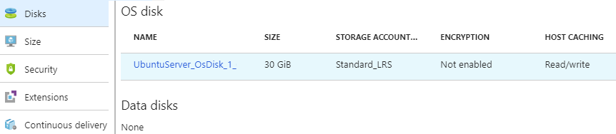
Virtual Machine Disks
Operating System Disks are SATA drives, labeled as C:
Temporary Disks provides short term storage
Data Disks are SCSI drives and depend on your virtual machine type
Notes:
✔️ Don’t store data on the temporary disk. It provides temporary storage for applications and processes and is intended to only store data such as page or swap files.
Discos en Máquinas Virtuales (VMs) de Azure
Como cualquier otro ordenador, una VM en Azure utiliza discos virtuales (VHDs) para almacenar:
El sistema operativo
Aplicaciones
Datos
Todas las máquinas virtuales tienen al menos dos discos por defecto: 🔹 Un disco del sistema operativo 🔹 Un disco temporal
También puedes añadir discos de datos adicionales según tus necesidades.
🖥️ Disco del sistema operativo (OS Disk)
Es el disco donde se instala el sistema operativo que eliges al crear la VM.
Se registra como unidad C: (en Windows).
Máximo de 2.048 GiB.
Es un disco administrado (managed) y persistente.
⚠️ Disco temporal
Se incluye automáticamente con cada VM.
Sirve para almacenamiento temporal (por ejemplo: pagefile.sys en Windows, swap en Linux).
No es un disco administrado, ni debe usarse para guardar datos importantes.
El contenido puede perderse:
Durante eventos de mantenimiento
Si se reimplementa (redeploy) la VM
En algunos reinicios (por ejemplo, cambio de host)
Sistema OperativoRuta/UnidadWindowsD:\ (usualmente)Linux/dev/sdb montado en /mnt
🛑 No guardes información crítica en el disco temporal. Solo úsalo para archivos temporales o de paginación.
💾 Discos de datos (Data Disks)
Discos adicionales que puedes adjuntar manualmente a la VM.
Usados para almacenar datos de aplicaciones, archivos, bases de datos, etc.
Se registran como unidades SCSI.
Puedes elegir la letra de la unidad en Windows.
Capacidad máxima por disco: 4.095 GiB
El número de discos permitidos y el tipo de almacenamiento disponible depende del tamaño de la VM.
✅ Resumen práctico
Tipo de discoPersistenciaUso recomendadoUnidad/RutaDisco del sistema✔️ PersistenteSistema operativoC:\ o /dev/sda1Disco temporal❌ No persistenteArchivos de paginación, uso temporalD:\ o /mntDisco de datos✔️ PersistenteDatos de apps, DBs, archivos a largo plazoE:\, F:\, etc.

Slide 10
Storage Options
Premium storage offers high-performance, low-latency SSD disk support
Use premium storage for virtual machines with input/output (I/O)-intensive workloads
Two types of disks: Unmanaged and Managed
Unmanaged disks require you to manage the storage accounts and VHDs
Managed disks are maintained by Azure (recommended)
Notes:
Operaciones de almacenamiento en Azure para VMs
Azure ofrece opciones de almacenamiento de alto rendimiento y baja latencia mediante discos conectados a máquinas virtuales.
⚡ Azure Premium Storage
Usa discos basados en SSD (unidades de estado sólido).
Diseñado para cargas de trabajo intensivas en I/O (alta entrada/salida por segundo).
✅ Se pueden conectar varios discos premium a una VM para alcanzar:
RecursoMáximo por VMCapacidad totalHasta 256 TBOperaciones por segundo (IOPS)Hasta 80.000Velocidad de lectura/escrituraHasta 2.000 MB/s
Latencias muy bajas en lecturas.
🔁 Puedes migrar discos existentes a Premium Storage si necesitas más rendimiento.
🔸 Tipos de discos en Azure
1️⃣ Discos no administrados (Unmanaged disks)
Método original.
Tú gestionas manualmente las cuentas de almacenamiento donde se guardan los archivos .vhd.
Los .vhd se almacenan como page blobs.
⚠️ Más complejo de administrar y menos recomendado hoy en día.
2️⃣ Discos administrados (Managed disks) ✅ Recomendado
Azure se encarga de toda la gestión del almacenamiento por ti.
No necesitas preocuparte por cuentas de almacenamiento ni blobs.
Están basados también en page blobs pero Azure los abstrae.
Permite seleccionar el tipo de disco según tu necesidad de rendimiento y coste.
📦 Tipos de discos administrados:
Tipo de discoTecnologíaUso recomendadoUltra SSDSSDAplicaciones con IOPS extremadamente altasPremium SSDSSDCargas de trabajo críticas, bases de datosStandard SSDSSDBuen equilibrio coste-rendimientoStandard HDDHDDDatos no críticos, backups, menor coste
📌 Consejos clave
✅ Para mejor rendimiento, usa Premium SSD o Ultra SSD.
💰 Si no necesitas alto IOPS, puedes ahorrar costes usando Standard SSD o HDD.
📈 Las VMs individuales con discos administrados son las únicas que cumplen el SLA del 99,95%.

Slide 11
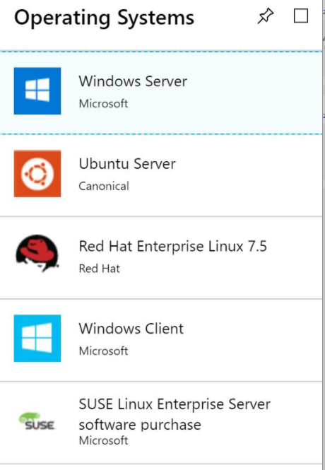
Supported Operating Systems
Windows Server includes many common products, requires a license, doesn’t support OS upgrades
Linux distributions are supported, upgrade of the OS is supported
Notes:
Microsoft server software support for Microsoft Azure virtual machines - https://support.microsoft.com/en-us/help/2721672/microsoft-server-software-support-for-microsoft-azure-virtual-machines
Linux on distributions endorsed by Azure - https://docs.microsoft.com/en-us/azure/virtual-machines/linux/endorsed-distros#supported-distributions–versions.
🖥️ Sistemas Operativos Compatibles con Azure Virtual Machines
Azure ofrece una gran variedad de imágenes de sistemas operativos que puedes instalar en una VM, tanto de Windows como de Linux.
📌 El sistema operativo influye en el precio por hora de la VM, ya que la licencia está incluida en el coste.
🪟 Windows Server en Azure
Azure incluye licencias para versiones comunes como:
Windows Server
Microsoft SQL Server
Microsoft Exchange
SharePoint Server
⚠️ Importante:
Microsoft no permite actualizar el sistema operativo de una VM de Windows en Azure. ➡️ En su lugar, debes crear una nueva VM con la versión deseada y migrar las cargas de trabajo.
🐧 Linux en Azure
Azure admite muchas distribuciones populares, como:
Ubuntu
Debian
CentOS
Oracle Linux
Red Hat Enterprise Linux (RHEL)
SUSE
CoreOS
📌 Reglas de actualización:
Si usas una distribución open source y soportada oficialmente por Azure, puedes hacer upgrade del sistema operativo directamente.
Si la distro es de pago (ej. RHEL), debes seguir las normas específicas del proveedor (como BYOL: Bring Your Own License).
🛒 Azure Marketplace
Si necesitas más que el sistema operativo base, puedes usar imágenes preconfiguradas del Azure Marketplace.
Por ejemplo:
¿Quieres crear un sitio WordPress? No tienes que instalar Linux + Apache + MySQL + PHP manualmente. ➡️ Solo seleccionas una imagen de WordPress preconfigurada y la despliegas en minutos.
🧰 Subida de imágenes personalizadas
Si no encuentras una imagen que te sirva:
Puedes crear tu propia imagen (con tu SO, software y configuraciones).
Luego la subes como un disco VHD a Azure Storage.
Y la usas para crear tus propias máquinas virtuales.
🔐 Solo se admiten sistemas operativos de 64 bits.
✅ Resumen
OpciónDescripciónImágenes base (Windows/Linux)Vienen preinstaladas con el SO. Licencia incluida en el precio.MarketplaceImágenes con SO + software popular (ej. LAMP, WordPress, etc.)Imágenes personalizadasPuedes subir tu propio VHD con el SO y software preinstaladoWindowsNo se puede hacer upgrade de versión dentro de AzureLinuxSe puede actualizar si es open source. Si es de pago, revisar condiciones

Slide 12




Virtual Machine Connections
Remote Desktop Protocol for Windows-based virtual machines
Secure Shell Protocol for Linux based virtual machines
Bastion Subnet for RDP/SSH through the Portal over SSL
Bastion Subnet
SSL
Private IP
Remote protocol
SSL
RDP
SSH
VM Subnet
< VNet >
Notes:
Conexiones a Máquinas Virtuales en Azure
Existen varias formas de acceder a tus VMs, dependiendo de si usas Windows o Linux.
🪟 Máquinas virtuales con Windows
Se utiliza Remote Desktop Protocol (RDP).
Casi todas las versiones de Windows ya incluyen el cliente RDP nativo.
Permite acceso gráfico completo al escritorio de la VM.
🐧 Máquinas virtuales con Linux
Se accede mediante el protocolo SSH (Secure Shell).
Puedes usar herramientas como:
PuTTY (Windows)
Terminal de macOS o Linux
Windows Terminal (con ssh nativo en W10+)
📌 SSH ofrece acceso por línea de comandos, ideal para administradores de sistemas y desarrolladores.
🔐 Azure Bastion (Conexión segura sin IP pública)
Azure Bastion es un servicio PaaS totalmente gestionado que:
Se despliega dentro de tu red virtual (VNet).
Permite conexión segura por RDP o SSH directamente desde el portal de Azure.
Funciona a través de SSL, sin necesidad de IP pública en tus VMs.
No necesitas software adicional: todo se hace desde el navegador.
✅ Ventajas de usar Bastion:
VentajaDescripción🔒 Mayor seguridadNo necesitas abrir puertos RDP o SSH al exterior🌐 Conexión desde navegadorTodo ocurre dentro del portal de Azure, sin apps adicionales🔄 Soporte para RDP y SSHPuedes conectarte tanto a Windows como a Linux🧱 Sin IP públicaLas VMs pueden permanecer en red privada
✅ Resumen rápido
Tipo de VMMétodo de conexiónRequiere IP públicaCliente necesarioWindowsRDPSí (salvo que uses Bastion)Cliente RDP (nativo en Windows)LinuxSSHSí (salvo que uses Bastion)PuTTY, Terminal, etc.Cualquier tipoAzure Bastion❌ NoSolo portal de Azure

Slide 13
Lesson 02: Creating Virtual Machines

Slide 14
Creating Virtual Machines Overview
Creating Virtual Machines in the Portal
Windows Virtual Machines
Windows VM Connections
Demonstration – Creating a VM in the Portal
Linux Virtual Machines
Linux VM Connections
Demonstration – Connect to Linux Virtual Machines
Notes:
Lesson overview

Slide 15
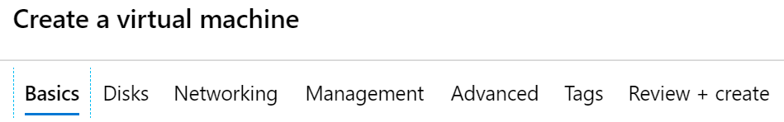
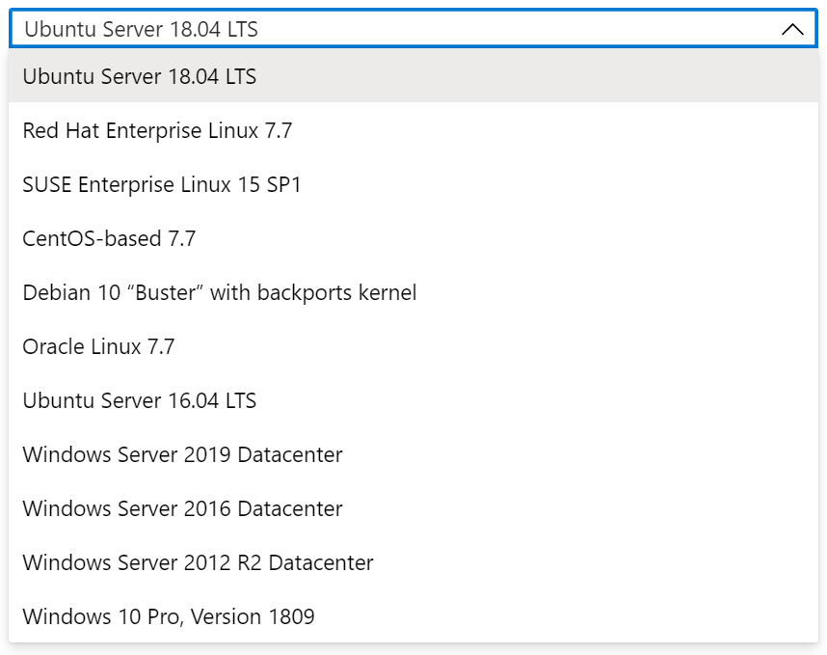
Creating Virtual Machines in the Portal
Basic (required) - Project details, Administrator account, Inbound port rules
Disks - OS disk type, data disks
Networking - Virtual networks, load balancing
Management - Monitoring, Auto-shutdown, Backup
Guest config - Add additional configuration, agents, scripts or applications
Notes:
Crear Máquinas Virtuales desde el Portal de Azure
Al crear una VM desde el portal web, Azure te guiará paso a paso a través de diferentes pestañas para configurar todos los aspectos necesarios.
✅ Paso 1: Selección de la imagen
Lo primero que eliges es la imagen del sistema operativo:
Windows o Linux
Servidores (ej. Windows Server, Ubuntu Server)
Clientes (ej. Windows 10 o 11 para entornos de pruebas)
También puedes buscar imágenes más completas en el Marketplace, como:
WordPress
SQL Server preinstalado
Apache + PHP + MySQL
🧩 Paso 2: Configuración paso a paso
SecciónQué configuras🔹 Basic- Detalles del proyecto (grupo de recursos, nombre, región) - Cuenta de administrador (usuario/clave o SSH) - Reglas de puertos entrantes (como RDP o SSH)💾 Disks- Tipo de disco del sistema operativo (HDD/SSD) - Añadir discos de datos si es necesario🌐 Networking- Red virtual (VNet), subred, IP pública - Opciones de balanceo de carga si aplica⚙️ Management- Supervisión con Azure Monitor - Apagado automático - Opciones de backup🧪 Guest config- Scripts o agentes adicionales para configuración automática - Extensiones de VM o archivos cloud-init en Linux
✍️ Ejemplo práctico
Si creas una VM Ubuntu para desarrollo:
Eliges imagen: Ubuntu Server 22.04 LTS
Configuras usuario con clave SSH
Seleccionas un disco SSD estándar
Abres el puerto 22 (SSH)
Añades script de instalación automática de Docker en "Guest config"

Slide 16
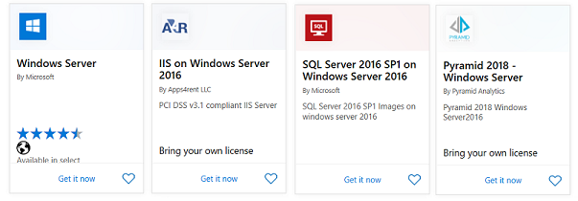
Windows Virtual Machines
Unique hybrid capabilities
Advanced multi-layer security
Faster innovation for applications
Unprecedented hyper-converged infrastructure
Notes:
Windows Virtual Machines Documentation - https://docs.microsoft.com/en-us/azure/virtual-machines/window🪟 Máquinas Virtuales con Windows Server en Azure
Cuando utilizas imágenes de Windows Server desde el Marketplace de Azure, estás sujeto a los términos de uso de los servicios online de Microsoft.
Estas imágenes solo pueden usarse dentro del entorno de Azure, no fuera.
🆕 Últimas versiones disponibles
✅ Windows Server 2019 (LTSC - Long-Term Servicing Channel)
Soporte prolongado:
5 años de soporte principal
+5 años de soporte extendido
Ideal para entornos de producción estables y duraderos.
📦 Opciones de imagen:
OpciónDescripciónServer with Desktop ExperienceIncluye GUI (interfaz gráfica) y todos los roles del sistemaServer CoreSin GUI, menor tamaño, ideal para entornos administrados por línea de comandosCon ContainersIncluye funcionalidades para contenedores + Desktop Experience o CoreServer Core with ContainersVersión ligera + soporte para contenedores
🔁 Canal de lanzamiento semestral (SAC)
Publica nuevas versiones cada 6 meses
Basado siempre en Server Core
Soporte corto: solo 18 meses
Recomendado si necesitas las últimas capacidades del sistema operativo
Consulta siempre la página de ciclo de vida de soporte de Microsoft para ver las fechas de fin de soporte
🔎 También disponibles:
Imágenes de Windows Server 2016
Versiones anteriores según tus necesidades específicas de compatibilidad o arquitectura
s/

Slide 17
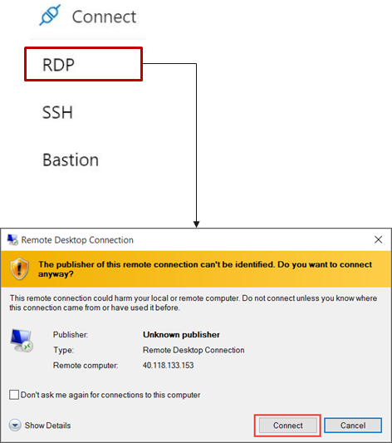
Windows VM Connections
Remote Desktop Protocol (RDP) creates a GUI session and accepts inbound traffic on TCP port 3389
WinRM creates a command-line session so can run scripts
Notes:
Conexiones a Máquinas Virtuales Windows en Azure
Para gestionar una VM de Windows en Azure, puedes usar tanto herramientas de despliegue (como Azure Portal o PowerShell) como métodos específicos para interactuar con el sistema operativo (SO) que corre dentro de la máquina virtual.
🔹 1. RDP (Remote Desktop Protocol)
Permite iniciar una sesión gráfica (GUI) en la VM desde tu ordenador.
Azure habilita automáticamente el botón "Connect" en el portal si:
La VM está en ejecución
Tiene una IP pública o privada
Tiene abierto el puerto TCP 3389
Al hacer clic en Connect, el portal descarga un archivo .rdp:
Puedes abrirlo directamente con el cliente de Escritorio Remoto de Windows.
Aparecerá una advertencia sobre "editor desconocido" (es normal).
Inicia sesión con las credenciales del usuario administrador que creaste al lanzar la VM.
🧠 También puedes usar PowerShell con el comando:
powershell
CopiarEditar
Get-AzRemoteDesktopFile
🔸 2. WinRM (Windows Remote Management)
Permite conectarte a la VM desde la línea de comandos (CLI) para:
Ejecutar comandos interactivos
Ejecutar scripts en PowerShell de forma no interactiva
Usa el puerto TCP 5986 por defecto (o el que definas).
Requiere configurar certificados para seguridad adicional.
📋 Pasos generales para configurar conexión por WinRM:
🔐 Crear un Azure Key Vault.
📄 Generar un certificado autofirmado.
📤 Subir el certificado al Key Vault.
🔗 Obtener la URL del certificado dentro del Key Vault.
🔧 Referenciar esa URL en la configuración de la VM.
💡 Asegúrate de que las reglas NSG (Network Security Group) no bloqueen el puerto 5986 (o el que uses).
✅ Resumen comparativo
MétodoTipo de conexiónPuertoUso típicoRequiere GUISeguridad extraRDPGráfica (Escritorio)3389Administración visual del sistema✅ Sí🔓 Básico (credenciales)WinRMLínea de comandos5986Automatización, PowerShell❌ No🔐 Certificados (recomendado)

Slide 18
Demonstration – Creating a VM in the Portal
Create the virtual machine
Connect to the virtual machine
Install the Web Server role
View the IIS welcome page
Notes:
✔ Always consider having students walk-through the demonstrations themselves. Also, consider the overlap with the formal labs and your best use of time.

Slide 19
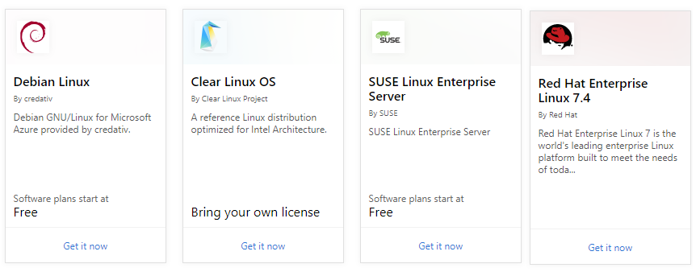
Linux Virtual Machines
Hundreds of community-built images in the Azure Marketplace
Linux has the same deployment options as for Windows VMs
Manage Linux VMs with many popular open-source DevOps tools
Notes:
Linux virtual machines (Documentation) - https://docs.microsoft.com/en-us/azure/virtual-machines/linux/
Máquinas Virtuales Linux en Azure
Azure admite una amplia gama de distribuciones Linux, incluyendo:
CentOS (por OpenLogic)
CoreOS
Debian
Oracle Linux
Red Hat Enterprise Linux (RHEL)
Ubuntu
📦 Datos clave sobre las VMs Linux en Azure
Hay cientos de imágenes disponibles en el Azure Marketplace listas para desplegar.
Las VMs Linux se pueden crear con los mismos métodos que las VMs Windows:
🖱️ Azure Portal
📟 PowerShell con ARM (Resource Manager)
🧰 Azure CLI
Puedes gestionar tus VMs con herramientas DevOps open-source como:
Puppet
Chef
Ansible
Terraform
✅ Recomendación
Tómate unos minutos para explorar las imágenes de Linux en el Marketplace de Azure. ¿Hay alguna distribución que suelas utilizar o te gustaría aprender a desplegar (por ejemplo, Ubuntu para entornos de desarrollo o RHEL para producción empresarial)?

Slide 20
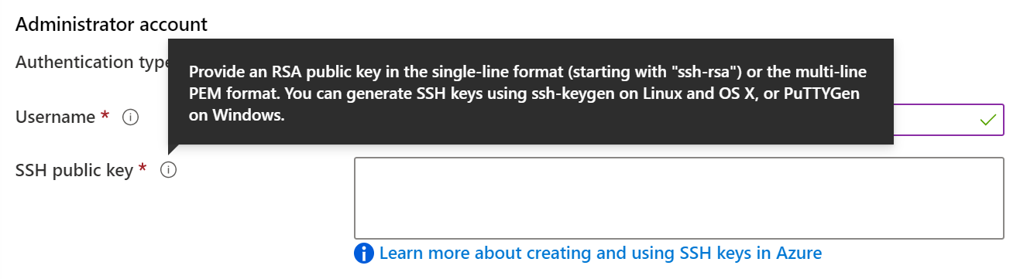
Linux VM Connections
Authenticate with a SSH public key or password
SSH is an encrypted connection protocol that allows secure logins over unsecured connections
There are public and private keys
Notes:
✔️ Azure currently requires at least a 2048-bit key length and the SSH-RSA format for public and private keys.
6 https://docs.microsoft.com/en-us/azure/virtual-machines/linux/
Linux VM Connections
When you create a Linux VM, you can decide to authenticate with an SSH public key or Password. MCT USE ONLY. STUDENT USE PROHIBITED266 Module 8 Azure Virtual Machines
SSH connections
SSH is an encrypted connection protocol that allows secure sign-ins over unsecured connections. SSH is the default connection protocol for Linux VMs hosted in Azure. Although SSH itself provides an encrypted connection, using passwords with SSH connections still leaves the VM vulnerable to brute-force attacks or guessing of passwords. A more secure and preferred method of connecting to a VM using SSH is by using a public-private key pair, also known as SSH keys.
The public key is placed on your Linux VM, or any other service that you wish to use with public-key cryptography.
The private key remains on your local system. Protect this private key. Do not share it.
When you use an SSH client to connect to your Linux VM (which has the public key), the remote VM tests the client to make sure it possesses the private key. If the client has the private key, it's granted access to the VM.
Depending on your organization's security policies, you can reuse a single public-private key pair to access multiple Azure VMs and services. You do not need a separate pair of keys for each VM or service you wish to access.
Your public key can be shared with anyone, but only you (or your local security infrastructure) should possess your private key.
✔️ Azure currently requires at least a 2048-bit key length and the SSH-RSA format for public and private keys.

Slide 21
Lesson 03: Virtual Machine Availability

Slide 22
Virtual Machine Availability Overview
Maintenance and Downtime
Availability Sets
Update and Fault Domains
Availability Zones
Scaling Concepts
Scale Sets
Implementing Scale Sets
Autoscale
Implementing Autoscale
Notes:
Lesson overview

Slide 23
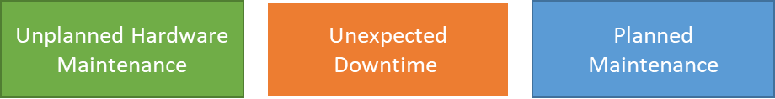
Maintenance vs. Downtime
When the platform predicts a failure, it will issue an unplanned hardware maintenance event. Action: Live migration.
Unexpected Downtime is when a virtual machine fails unexpectedly. Action: Automatically migrate (heal).
Planned Maintenance events are periodic updates made to the Azure platform. Action: No action.
Notes:
✔️ To reduce the impact of downtime due to one or more of these events, we recommend placing multiple virtual machines into an availability set (next topic).
Mantenimiento y Tiempo de Inactividad en Azure
Como administradora de Azure, debes estar preparada para fallos planificados y no planificados. Estos son los tres escenarios principales que pueden impactar una máquina virtual (VM):
1️⃣ Mantenimiento de hardware no planificado (Unplanned Hardware Maintenance)
Ocurre cuando Azure detecta que un componente físico está a punto de fallar.
El sistema inicia una migración en vivo (Live Migration) hacia otro host sano.
⚙️ La VM no se apaga, pero puede experimentar:
Pausa muy breve
Reducción temporal del rendimiento
🎯 Es la forma menos intrusiva de mantenimiento imprevisto.
2️⃣ Caída inesperada (Unexpected Downtime)
Se produce por fallos de hardware inesperados:
Falla de disco
Falla de red local
Falla de rack o servidor completo
La plataforma intenta "sanar" la VM automáticamente (migrándola a otro host).
⛔ Sí hay tiempo de inactividad (la VM puede reiniciarse).
⚠️ Se puede perder el disco temporal (D:) en la VM.
3️⃣ Mantenimiento planificado (Planned Maintenance)
Microsoft realiza actualizaciones periódicas a la infraestructura de Azure para:
Mejorar seguridad
Aumentar el rendimiento
Garantizar la fiabilidad del servicio
La mayoría de estas tareas no impactan en tus VMs gracias a procesos internos de migración.
🧩 Microsoft no actualiza automáticamente el SO ni el software dentro de tu VM. Tú eres responsable de mantenerlo actualizado y seguro.
✅ ¿Cómo minimizar el impacto de caídas?
Aquí van algunas buenas prácticas:
EstrategiaBeneficio🔁 Disponibilidad Alta (Availability Set)Evita que varias VMs estén en el mismo host físico🏙️ Zonas de disponibilidad (AZ)Distribuye las VMs entre centros de datos físicamente separados☁️ Backup regular de VMsPuedes restaurar rápidamente si hay una falla grave🧪 Pruebas periódicas de recuperaciónAsegura que tu plan de contingencia funcione realmente🧰 Autoescalado y Load BalancersRedistribuyen tráfico ante fallos sin intervención manual

Slide 24
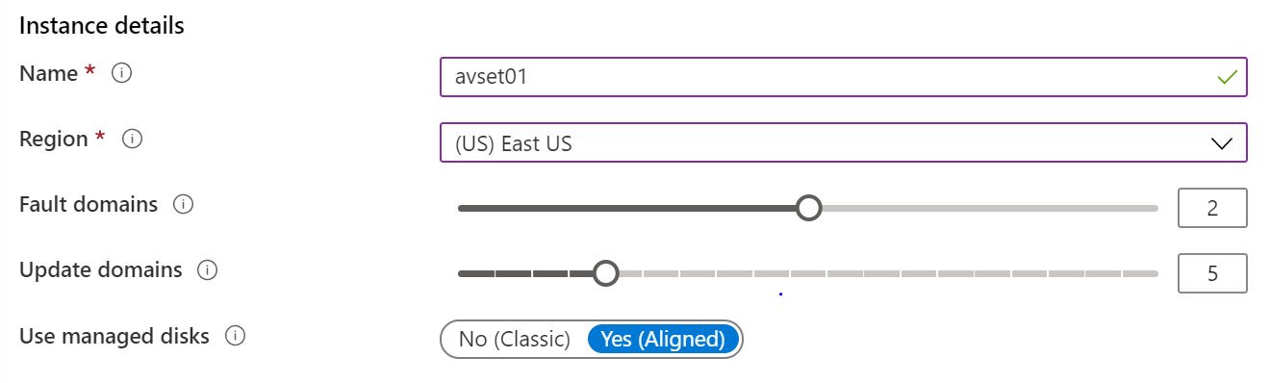
Availability Sets
Two or more instances in two or more availability Sets = 99.95% SLA
Configure multiple virtual machines in an Availability Set
Configure each application tier into separate Availability Sets
Combine a Load Balancer with Availability Sets
Use managed disks with the virtual machines
Notes:
✔️ You can create a virtual machine and an availability set at the same time. A VM can only be added to an availability set when it is created. To change the availability set, you need to delete and then recreate the virtual machine.

Slide 25
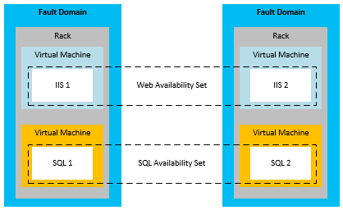
Update and Fault Domains
Update domains allows Azure to perform incremental or rolling upgrades across a deployment. During planned maintenance, only one update domain is rebooted at a time.
Fault Domains are a group of virtual machines that share a common set of hardware, switches, that share a single point of failure. VMs in an availability set are placed in at least two fault domains.
Notes:
✔️ Placing your virtual machines into an availability set does not protect your application from operating system or application-specific failures, it does limit the impact of potential physical hardware failures, network outages, or power interruptions. Can you see why this important and how this is implemented?
Update Domains y Fault Domains en Azure
Cuando creas un Availability Set, Azure distribuye automáticamente tus máquinas virtuales (VMs) para reducir el riesgo de fallos y facilitar actualizaciones sin interrupciones del servicio.
🔄 Update Domains (Dominios de actualización)
Un Update Domain (UD) es un grupo de VMs que se actualizan al mismo tiempo durante un mantenimiento planificado.
Permite que Azure haga actualizaciones escalonadas (rolling upgrades): solo se reinicia un grupo de VMs a la vez.
Por defecto Azure usa 5 UDs, pero puedes configurar hasta 20 si lo necesitas.
Garantiza que no todas tus VMs se vean afectadas a la vez por actualizaciones del sistema anfitrión.
🧠 Ejemplo: Si tienes 6 VMs distribuidas en 3 UDs, durante una actualización solo 2 VMs se reiniciarán a la vez.
⚡ Fault Domains (Dominios de fallo)
Un Fault Domain (FD) representa un conjunto de hardware físico que puede fallar al mismo tiempo (como un rack de servidores).
Incluye componentes compartidos como:
Fuente de alimentación
Conmutadores de red
Servidores físicos
Las VMs en un Availability Set se distribuyen al menos en 2 FDs, evitando que un único fallo de hardware afecte a todas tus VMs.
🧠 Ejemplo: Si el rack A tiene un corte de energía, solo las VMs del FD 1 se verán afectadas, mientras las del FD 2 seguirán funcionando.
✅ Resumen visual
ConceptoQué representaCuándo actúaQué protegeUpdate DomainLote lógico de actualizaciónDurante mantenimientoEvita paradas simultáneasFault DomainUnidad física de hardwareDurante fallos de hardwareProtege ante interrupciones físicas
⚠️ Importante: Poner VMs en un Availability Set no te protege frente a fallos del sistema operativo o la aplicación dentro de la propia VM. Para eso, necesitas copias de seguridad, recuperación ante desastres y monitorización del software.

Slide 26
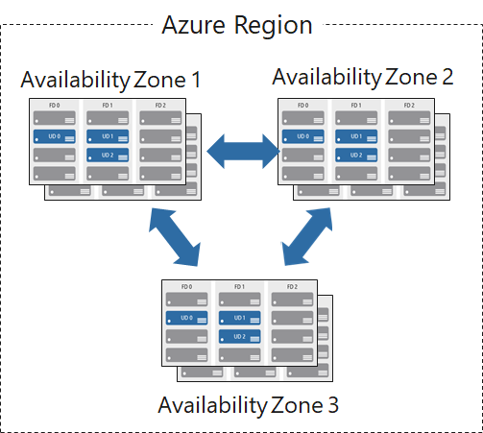
Availability Zones
Unique physical locations in a region
Includes datacenters with independent power, cooling, and networking
Protects from datacenter failures
Combines update and fault domains
Provides 99.99% SLA​
Notes:
Zonas de Disponibilidad en Azure (Availability Zones)
Las Availability Zones son una oferta de alta disponibilidad que protege tus aplicaciones y datos ante fallos de centros de datos completos dentro de una región de Azure.
🧱 ¿Qué es una Availability Zone?
Es una ubicación física separada dentro de una misma región de Azure.
Cada zona está compuesta por uno o más datacenters independientes en:
Energía
Refrigeración
Red
🔐 Alta resiliencia: Todas las regiones que soportan zonas de disponibilidad tienen mínimo 3 zonas separadas.
🛡️ Ventajas clave
Característica ✅Beneficio 📌Separación física entre zonasProtege ante fallos catastróficos de un datacenterReplicación automática en servicios redundantesMinimiza puntos únicos de falloSLA de disponibilidad del 99.99% para VMsGarantía de continuidad operativa de primer nivelCombinación de Fault Domain + Update DomainEvita que varias VMs se vean afectadas simultáneamente
⚙️ Si despliegas 3 VMs en 3 zonas diferentes, cada una estará en un FD y UD distinto, lo que mejora su resistencia ante caídas o actualizaciones.
🧩 Tipos de servicios según soporte de zonas
Tipo de servicioComportamiento en ZonasZonalSe fija en una zona concreta (ej. VM, discos administrados, IP estándar)Redundante por zonaSe replica automáticamente entre zonas (ej. Azure SQL, almacenamiento ZRS)
🏗️ Recomendación de arquitectura
Para lograr continuidad de negocio real, combina:
Zonas de disponibilidad dentro de una región
Regiones emparejadas (region pairs) para recuperación ante desastres geográficos

Slide 27
Scaling Concepts
Vertical scaling (scale up and scale down) is the process of increasing or decreasing power to a single instance of a workload; usually manual​
Horizontal scaling (scale out and scale in) is the process of increasing or decreasing power to a single instance of a workload; frequently automated​
Vertical scaling
Horizontal scaling
Notes:
Conceptos de Escalado en Azure
Existen dos tipos principales de escalado en la nube:
🔁 Escalado Vertical (Scale Up / Down)
Consiste en aumentar o disminuir la potencia de una máquina virtual (VM) cambiando su tamaño (CPU, RAM, etc.).
También llamado escalar hacia arriba o hacia abajo.
No cambia la cantidad de máquinas, sino sus características técnicas.
🧠 Cuándo usarlo:
Si tu servicio está infrautilizado (por ejemplo, los fines de semana), puedes reducir el tamaño y ahorrar costes.
Si necesitas más capacidad puntualmente, puedes ampliar el tamaño de la VM sin añadir más instancias.
⚠️ Limitaciones del escalado vertical:
Depende de que haya disponibilidad de tamaños mayores.
Puede requerir reiniciar la VM.
Tiene un límite superior de tamaño, que varía por región.
🧩 Escalado Horizontal (Scale Out / In)
Consiste en añadir o quitar instancias de VM según la carga del sistema.
También llamado escalar hacia afuera o hacia adentro.
Es ideal para aplicaciones distribuidas, como servidores web o microservicios.
🧠 Ventajas del escalado horizontal:
Mucho más flexible y elástico en entornos cloud.
Puedes tener cientos o miles de VMs para repartir la carga.
Admite configuración automática con reglas de autoescalado.
🗃️ ¿Y los datos?
Si necesitas retener los datos de una VM al escalar o reprovisionar, asegúrate de que estén en discos persistentes (no en el disco temporal) o almacenados externamente (por ejemplo, en Azure Storage o bases de datos gestionadas).
✅ Comparativa rápida
Tipo de EscaladoQué haceCuándo usarlo🔁 VerticalCambia el tamaño de una VMAplicaciones monolíticas o con pocas instancias🧩 HorizontalCambia el número de VMsApps web, microservicios, sistemas con picos

Slide 28
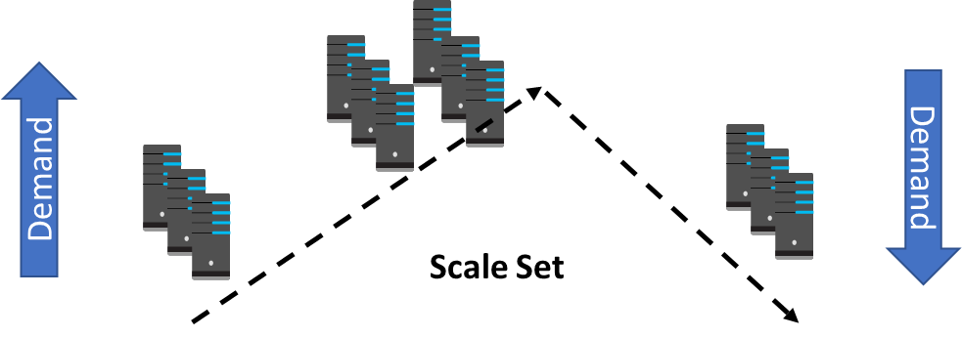
Scale Sets
Scale sets deploy a set of identical VMs
No pre-provisioning of VMs is required
As demand goes up VMs are added
As demand goes down VM are removed
The process can be manual, automated, or a combination of both
Notes:
Scale Sets en Azure (Conjuntos de escalado)
Los Virtual Machine Scale Sets (VMSS) son un recurso de Azure que te permite desplegar y gestionar un conjunto de máquinas virtuales (VMs) idénticas.
🎯 ¿Qué hacen los Scale Sets?
Permiten crear automáticamente muchas instancias iguales de una VM desde una misma imagen y configuración.
Están diseñados para un escalado automático real, sin necesidad de preaprovisionar manualmente.
Son ideales para cargas de trabajo de gran escala, como:
Procesamiento intensivo (Big Compute)
Análisis de datos (Big Data)
Contenedores (Kubernetes, por ejemplo)
🌟 Ventajas de los Scale Sets
Beneficio ✅Qué implica 📌Todas las VMs usan la misma imagen baseFacilita el mantenimiento y la coherencia del sistemaEscalado automático sin intervención manualAjusta dinámicamente el número de VMs según la demandaIntegración con Load Balancer o App GatewayDistribuye tráfico entrante a nivel L4 o L7 según la necesidadAlta disponibilidadSi una instancia falla, otras siguen atendiendo sin interrupción para el usuarioSoporte de hasta 1.000 VMs con imágenes baseO 300 VMs si usas imágenes personalizadas
🔁 Escalado manual, automático o mixto
Puedes configurar los Scale Sets para:
Escalar manualmente desde el portal o CLI
Usar reglas automáticas de escalado basadas en CPU, uso de red, tiempo, etc.
Combinarlos según el escenario (por ejemplo: manual para mantenimiento, automático para producción)
🧠 Ejemplo práctico
Imagina una web de reservas que tiene picos de tráfico los lunes a las 9:00h:
Con un Scale Set:
Se crean más instancias automáticamente cuando sube la demanda.
Se eliminan cuando baja, optimizando el coste y rendimiento.
Si una instancia da error, el Load Balancer redirige el tráfico a otra funcional.

Slide 29
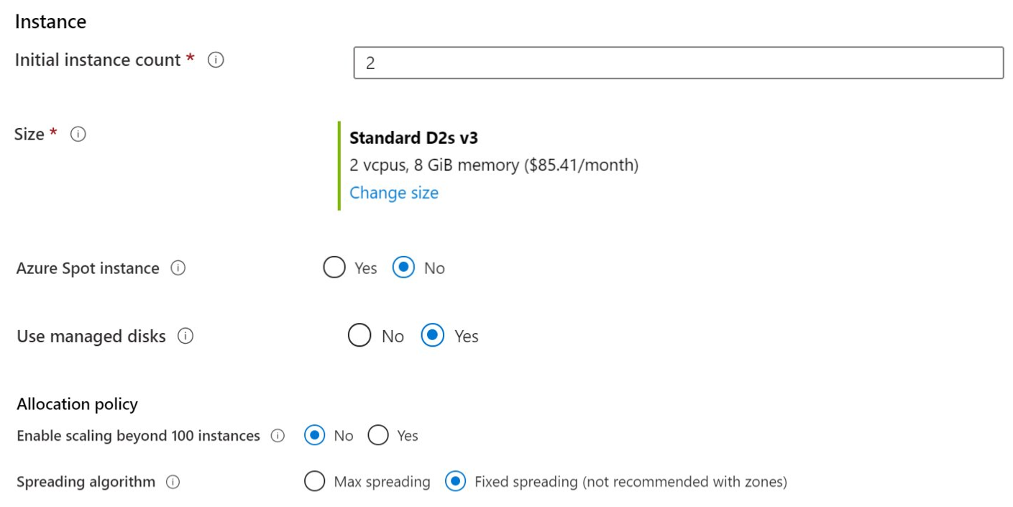
Implementing Scale Sets
Instance count. Number of VMs in the scale set (0 to 1000)
Instance size. The size of each virtual machine in the scale set
Azure Spot Instance. Unused capacity at a discounted rate
Use managed disks
Enable scaling beyond 100 instances
Notes:
Implementación de Virtual Machine Scale Sets (VMSS)
Cuando configuras un Scale Set, defines varios parámetros importantes que determinan cómo funcionará el conjunto de máquinas virtuales. Vamos uno por uno:
🔢 Cantidad inicial de instancias
Define cuántas VMs quieres que tenga el conjunto desde el principio.
Rango permitido: de 0 a 1.000 VMs.
📐 Tamaño de instancia
Seleccionas el tipo/tamaño de VM (por ejemplo, Standard_D2s_v3) según los recursos que necesitas (CPU, RAM, disco).
💸 Azure Spot Instances
Puedes usar instancias de baja prioridad (spot) que son más económicas.
Se aprovecha la capacidad sobrante de Azure.
Ideal para:
Procesos no críticos
Testing, análisis masivos o cargas tolerantes a interrupciones
⚠️ Se pueden interrumpir en cualquier momento si Azure necesita esos recursos.
💽 Usar discos administrados (Managed Disks)
✔️ Recomendado: Azure gestiona todo por ti, más seguro y fácil de escalar.
❌ Unmanaged: más complejo, tú gestionas las cuentas de almacenamiento y blobs VHD.
🚀 Escalar más allá de 100 instancias
Por defecto, los Scale Sets usan 1 grupo de colocación (placement group) con máx. 100 VMs.
Si habilitas la opción “Escalar más allá de 100 instancias”:
Azure distribuye las VMs en varios placement groups.
Puedes llegar a 1.000 VMs.
🔁 Cambia las garantías de alta disponibilidad (por ejemplo, cómo se distribuyen en racks físicos).
📊 Algoritmo de distribución (Spreading algorithm)
El algoritmo determina cómo se reparten las VMs en el hardware físico.
Recomendado: "Max spreading" (máxima dispersión):
Minimiza el impacto si hay fallos en el hardware.
Ideal para la mayoría de los workloads.

Slide 30
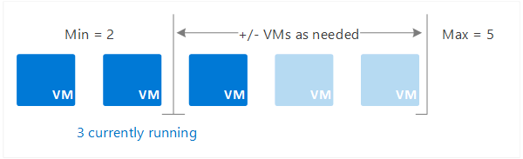
Autoscale
Define rules to automatically adjust capacity
Scale out (increase) the number of VMs in the set
Scale in (reduce) the number of VMs in the set
Schedule events to increase or decrease at a fixed time
Reduces monitoring and optimizes performance
Notes:
✔️ Autoscale minimizes the number of unnecessary VM instances that run your application when demand is low, while customers continue to receive an acceptable level of performance as demand grows and additional VM instances are automatically added.
Autoscale en Scale Sets de Azure
Autoscale permite que tu conjunto de máquinas virtuales (Scale Set) aumente o disminuya automáticamente el número de instancias en función de la demanda de tu aplicación. Es una de las funciones más potentes para optimizar rendimiento y costes.
🎯 Beneficios de Autoscale
Beneficio ✅Qué significa 📌Ajuste automático de capacidadPuedes definir reglas de escalado según la carga (CPU, RAM, etc.).Escalado automático hacia fuera (out)Si aumenta la demanda y se mantiene, se añaden más VMs automáticamente.Escalado automático hacia dentro (in)Si baja la demanda, se eliminan instancias para ahorrar costes.Eventos programados (schedule)Puedes definir horarios fijos para escalar (por ejemplo, añadir VMs a las 9h).Menor gestión manualNo necesitas monitorear todo el tiempo: el sistema escala solo.
⚙️ ¿Cómo funciona el escalado automático?
Autoscale se basa en reglas de escalado, como:
Escalar out si la CPU > 70% durante 10 minutos.
Escalar in si la CPU < 30% durante 15 minutos.
Añadir +1 instancia si el uso de red supera cierto umbral.
Escalar en base a horario fijo, como:
Lunes a viernes de 8:00 a 20:00 → +3 instancias
Fines de semana → reducir a solo 1 instancia
💰 Optimización de costes
Mantienes solo las VMs necesarias en cada momento, sin pagar por exceso.
Aseguras una buena experiencia de usuario, incluso cuando hay picos de demanda.

Slide 31
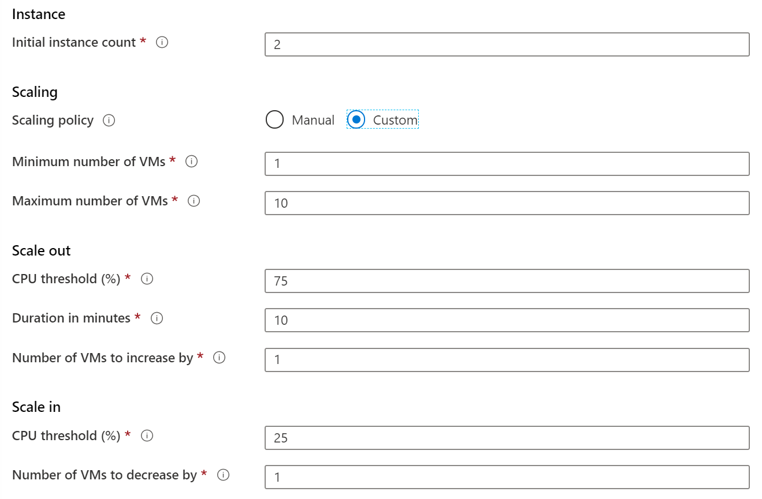
Implementing Autoscale
Define a minimum, maximum, and default number of VM instances
Create more advanced scale sets with scale out and scale in parameters
Notes:
Best Practices for Autoscale - https://docs.microsoft.com/en-us/azure/monitoring-and-diagnostics/insights-autoscale-best-practices
Implementación de Autoscale
Cuando configuras Autoscale en un Scale Set, defines reglas basadas en métricas (como CPU) y unos límites que controlan el número mínimo y máximo de instancias. Estos valores garantizan que el escalado no se pase de los márgenes definidos.
📏 Parámetros clave que debes establecer
Parámetro¿Qué hace?Número mínimo de VMsNunca bajará de este número, aunque la demanda sea muy baja.Número máximo de VMsNunca subirá de este número, aunque la demanda sea muy alta.Número predeterminado de VMsNúmero con el que se inicia el Scale Set (valor por defecto inicial).Umbral de CPU para escalar outPorcentaje de uso de CPU que activará el aumento de instancias.Cantidad de VMs a añadirCuántas VMs se añaden cuando se activa la regla de escalado hacia fuera.Umbral de CPU para escalar inPorcentaje de uso de CPU que activará la reducción de instancias.Cantidad de VMs a quitarCuántas VMs se eliminan cuando se activa la regla de escalado hacia dentro.
🧠 Ejemplo práctico
Supongamos que configuras este autoscale:
Mínimo de VMs: 2
Máximo de VMs: 10
Por defecto: 3 VMs
Si el uso de CPU > 70% durante 10 min → añadir +2 VMs
Si el uso de CPU < 30% durante 15 min → quitar -1 VM
🔁 Así, el Scale Set se adapta dinámicamente a la carga, sin intervención manual, optimizando el rendimiento y los costes.

Slide 32
Lesson 04: Virtual Machine Extensions

Slide 33
Virtual Machine Extensions Overview
Virtual Machine Extensions
Custom Script Extensions
Desired State Configuration
Demonstration – Custom Script Extension
Notes:
Lesson overview

Slide 34
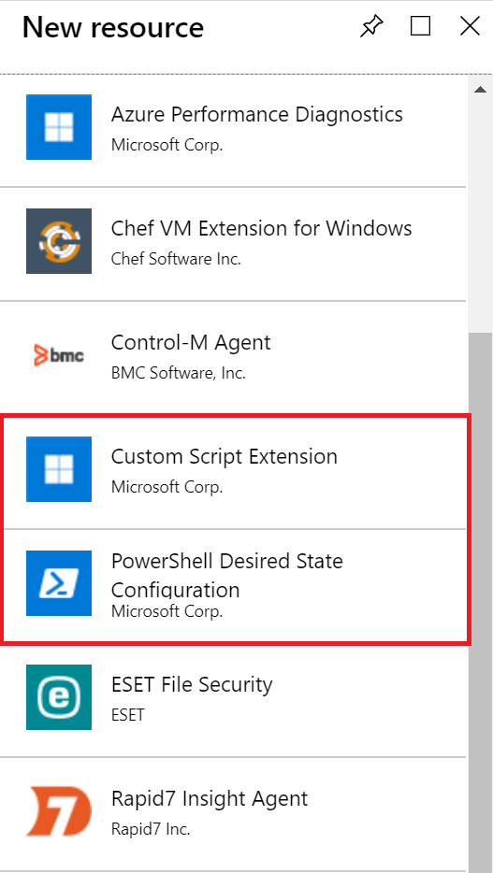
Virtual Machine Extensions
Extensions are small applications that provide post-deployment VM configuration and automation tasks
Managed with Azure CLI, PowerShell, Azure Resource Manager templates, and the Azure portal
Bundled with a new VM deployment or run against any existing system
Different for Windows and Linux machines
Notes:
Virtual machine extensions and features for Windows - https://docs.microsoft.com/en-us/azure/virtual-machines/extensions/features-windows?toc=%2Fazure%2Fvirtual-machines%2Fwindows%2Ftoc.json
Virtual machine extensions and features for Linux - https://docs.microsoft.com/en-us/azure/virtual-machines/extensions/features-linux
Extensiones de Máquinas Virtuales (VM Extensions)
Las VM Extensions de Azure son pequeñas aplicaciones que se ejecutan dentro de una máquina virtual para automatizar tareas de configuración, instalación o mantenimiento después del despliegue de la VM.
🎯 ¿Para qué sirven?
Se usan cuando necesitas realizar acciones como:
Instalar software dentro de la VM (por ejemplo, SQL Server, Apache).
Ejecutar scripts de configuración (por ejemplo, PowerShell o Bash).
Aplicar configuraciones de seguridad o políticas específicas.
Instalar un antivirus u otras herramientas necesarias.
🛠️ ¿Cómo se gestionan?
Las extensiones se pueden aplicar de varias formas:
Desde el Portal de Azure (fácil e intuitivo).
Con Azure CLI o PowerShell (ideal para automatización).
Mediante plantillas de Azure Resource Manager (ARM).
Se pueden usar:
Al crear una VM (extensión incluida en la plantilla de despliegue).
Después de creada la VM (para ajustar su configuración o aplicar cambios).
🧪 Tipos de extensiones (más usadas)
Custom Script Extension
Ejecuta scripts .ps1, .sh o .bat dentro de la VM.
Muy útil para instalar paquetes o modificar configuraciones rápidamente.
Desired State Configuration (DSC)
Usa PowerShell para garantizar que una VM siempre esté en un estado definido.
Ideal para entornos donde la configuración debe ser consistente (por ejemplo, servidores de aplicaciones).
🧠 Ejemplo práctico para usar en una formación
Escenario: Tienes una VM de Windows y quieres instalar automáticamente Google Chrome al iniciarla.
Puedes usar Custom Script Extension con un script .ps1 que:
Descargue el instalador de Chrome.
Lo ejecute en modo silencioso.

Slide 35
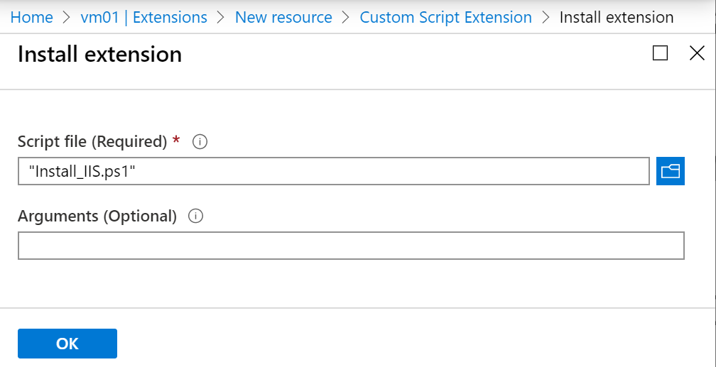
Custom Script Extensions
Extension scripts can be simple or complex
Extensions have 90 minutes to run
Double check dependencies to ensure availability
Account for any errors that might occur
Protect/encrypt sensitive information
✔️ For PowerShell use the Set-AzVmCustomScriptExtension command
Notes:
✔ Can you think of any custom script extensions that you might want to create?
¿Qué es Custom Script Extension (CSE)?
La Custom Script Extension de Azure te permite ejecutar automáticamente un script (normalmente PowerShell o Bash) dentro de una máquina virtual, después de su despliegue.
Sirve para automatizar tareas como:
Instalar aplicaciones o paquetes (como IIS, Apache, software propio).
Aplicar configuraciones (usuarios, permisos, firewall, etc.).
Realizar tareas de mantenimiento (limpieza de logs, actualizaciones, etc.).
⚙️ ¿Cómo se usa?
Opción 1 – Desde el portal de Azure
Entras a la VM → pestaña "Extensions" → Añades Custom Script Extension.
Subes tu archivo .ps1 (en Windows) o .sh (en Linux).
El script se ejecuta automáticamente dentro de la VM.
Opción 2 – Desde PowerShell
powershell
CopiarEditar
Set-AzVmCustomScriptExtension ` -FileUri "https://<storage>.blob.core.windows.net/scripts/Install_IIS.ps1" ` -Run "PowerShell.exe -ExecutionPolicy Unrestricted -File Install_IIS.ps1" ` -VmName "MiVM" ` -ResourceGroupName "MiRG" ` -Location "westeurope"
👉 Aquí el script debe estar subido previamente a un blob en Azure Storage.
🛑 Consideraciones importantes
TemaRecomendación⏱️ TimeoutEl script tiene 90 minutos máximo para completarse.🌐 AccesosAsegúrate de que tenga acceso a red si necesita descargar archivos.❌ ErroresIncluye control de errores en el script (try/catch, validaciones).🔐 Datos sensiblesUsa variables protegidas o Key Vault si necesitas usar contraseñas.
🧪 Ejemplo práctico: Instalar IIS automáticamente
Script (Install_IIS.ps1):
powershell
CopiarEditar
Install-WindowsFeature -Name Web-Server -IncludeManagementTools
Este script instala el servidor web IIS con herramientas de gestión. Se puede usar como práctica en formaciones técnicas de Azure o DevOps.
💡 ¿Ideas para usarlo tú?
Automatizar la instalación de Google Chrome o VS Code en VMs de desarrollo.
Configurar el firewall y servicios en máquinas críticas.
Lanzar scripts de diagnóstico al detectar errores.
¿Quieres que prepare un ejercicio práctico completo paso a paso con almacenamiento en blob + script + ejecución en VM?

Slide 36
Desired State Configuration
Configuration block(s) have a name
Node blocks define the computers or VMs that you are configuring
Resource block(s) configure the resource and its properties
There are many built-in configuration resources
configuration IISInstall
{
Node “localhost”
{
WindowsFeature IIS
{
Ensure = “Present”
Name = “Web-Server”
}
}
}
Notes:
¿Qué es Desired State Configuration (DSC)?
DSC (Desired State Configuration) es una herramienta de PowerShell para definir y mantener la configuración deseada de una máquina. Sirve para asegurarte de que un servidor tenga siempre el software y configuraciones necesarias, aunque se reinicie, falle algo o se modifique por error.
🧩 ¿En qué se diferencia de Custom Script Extension?
Custom Script ExtensionDesired State Configuration (DSC)Ejecuta una vez un script post-despliegue.Mantiene un estado deseado en el tiempo.Bueno para tareas puntuales (instalación, ajustes rápidos).Bueno para entornos estables o repetitivos (ej. entornos de producción, múltiples máquinas).Fácil de usar, sin gran curva de aprendizaje.Requiere más estructura y lógica declarativa.
🧪 Ejemplo de uso simple: Instalar IIS
powershell
CopiarEditar
configuration IISInstall { Node "localhost" { WindowsFeature IIS { Ensure = "Present" Name = "Web-Server" } } } IISInstall Start-DscConfiguration -Path .\IISInstall -Wait -Verbose -Force
📁 ¿Qué hace este script?
Define una configuración llamada IISInstall.
Apunta al nodo localhost (la VM donde se ejecuta).
Usa el recurso WindowsFeature para asegurarse de que el rol de servidor web (IIS) esté presente.
El bloque Start-DscConfiguration aplica esa configuración.
💡 ¿Dónde lo puedes usar tú?
En máquinas de desarrollo o QA para asegurarte que tienen siempre los mismos roles/servicios.
En servidores que deben tener usuarios, software o puertos configurados exactamente igual.
Para crear infraestructura replicable desde cero con consistencia.

Slide 37
Demonstration – Custom Script Extension
Verify the Web Server feature is available on a virtual machine
Create a PowerShell script file to install the Web Server
Configure an Extension in the Portal to run the script
Verify the Web Server feature was installed
Notes:
✔ Always consider having students walk-through the demonstrations themselves. Also, consider the overlap with the formal labs and your best use of time.

Slide 38
Lesson 05: Module 08 Labs and Review

Slide 39
Lab 08 - Manage Virtual Machines
Lab scenario
You are tasked with identifying different options for deploying and configuring Azure virtual machines.
Objectives
Task 1: Deploy zone-resilient virtual machines in the Azure portal and with templates.
Task 2: Configure Azure virtual machines by using virtual machine extensions.
Task 3: Scale compute and storage for Azure virtual machines.
Task 4: Deploy zone-resilient scale sets by using the Azure portal.
Task 5: Configure Azure virtual machine scale sets by using extensions.
Task 6: Scale compute and storage for Azure virtual machine scale sets.

Slide 40
Module 08 Review
Module Review Questions
Microsoft Learn Modules (docs.microsoft.com/Learn)
Build a scalable application with virtual machine scale sets
Deploy Azure virtual machines from VHD templates
Choose the right disk storage for your virtual machine workload
Add and size disks in Azure virtual machines
Protect your virtual machine settings with Azure Automation State Configuration
Notes:
https://docs.microsoft.com/en-us/learn/modules

